Slide 1
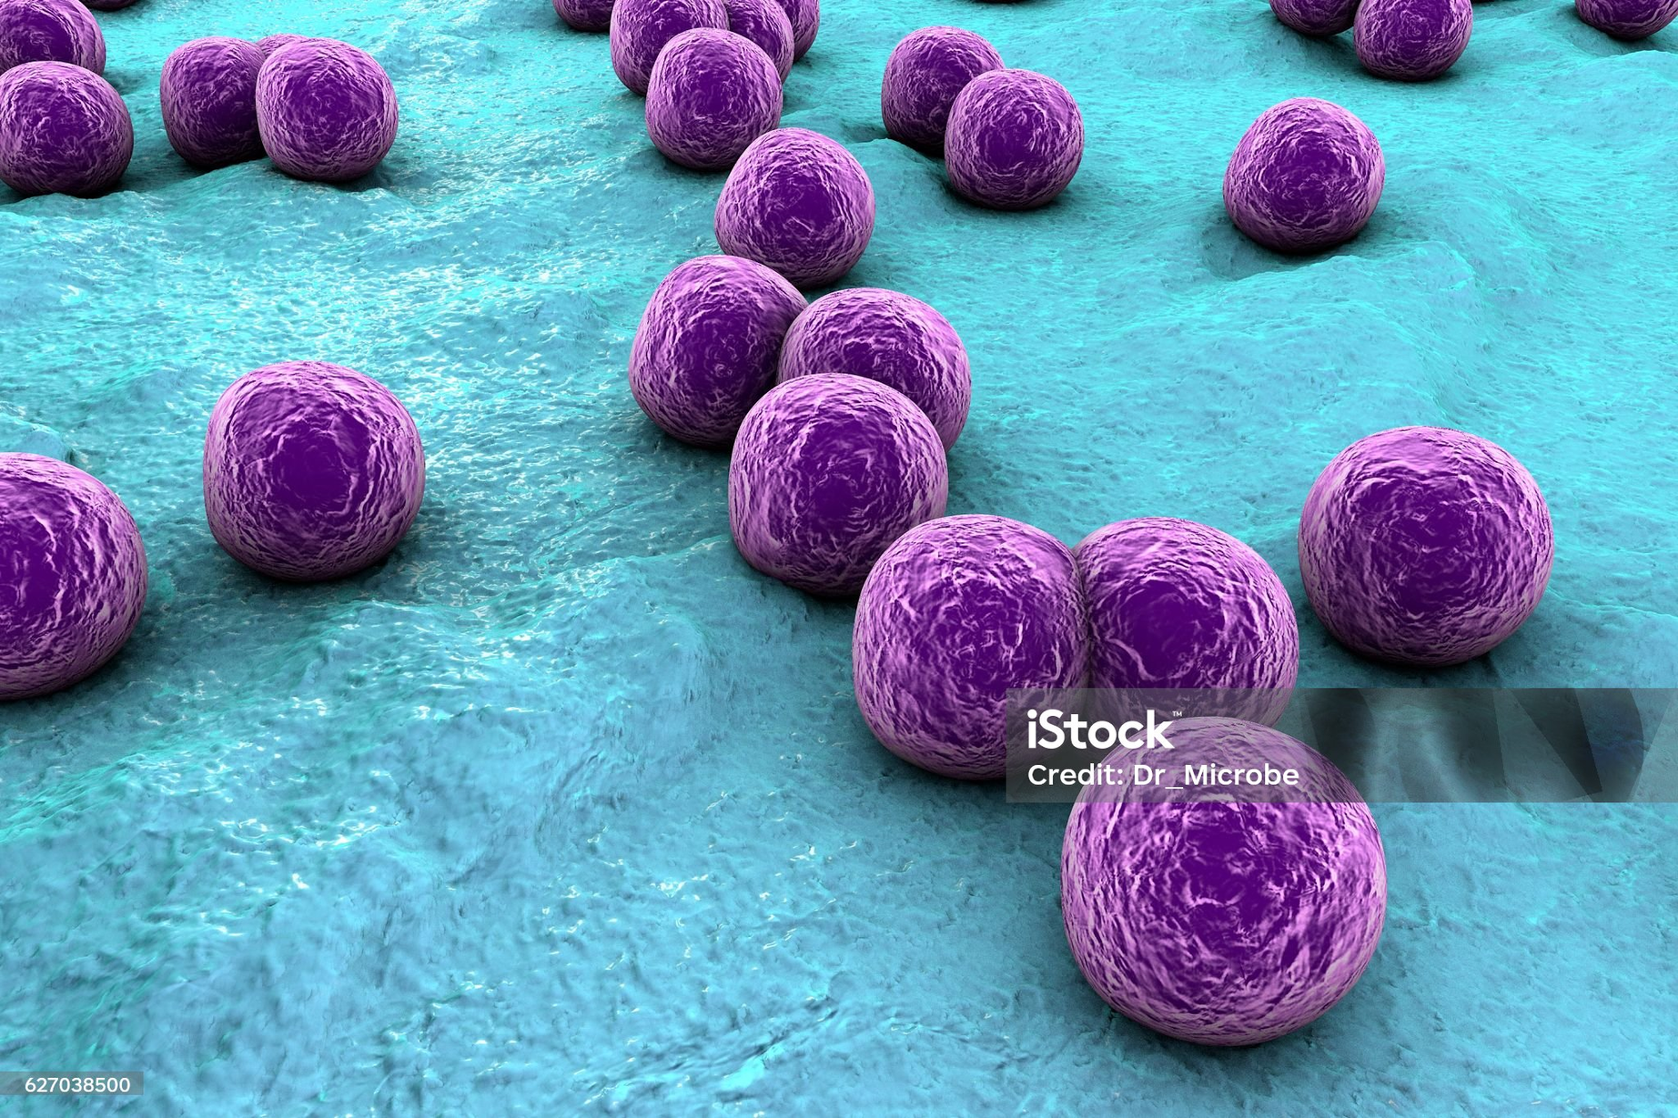
Staphylokokken
Antimikrobielle Resistenz
1
2
3
4
5
Bakterium, das verschiedene Infektionen verursacht, einschließlich Hautinfektionen und Lungenentzündung.

Slide 2
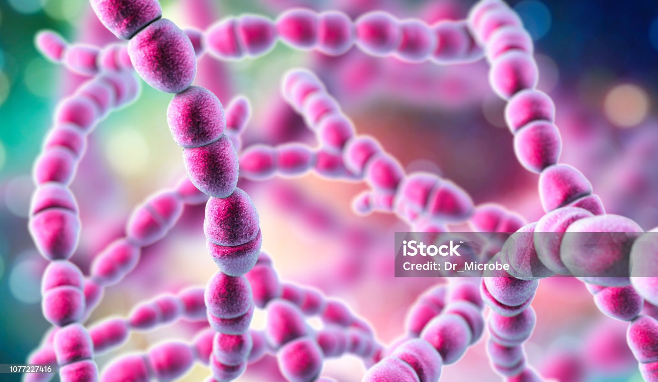
Streptokokken
Antimikrobielle Resistenz
1
2
3
4
5
Bakterium, das Atemwegs-, Haut- und andere Infektionen verursacht und das Risiko für Endokarditis erhöht.

Slide 3
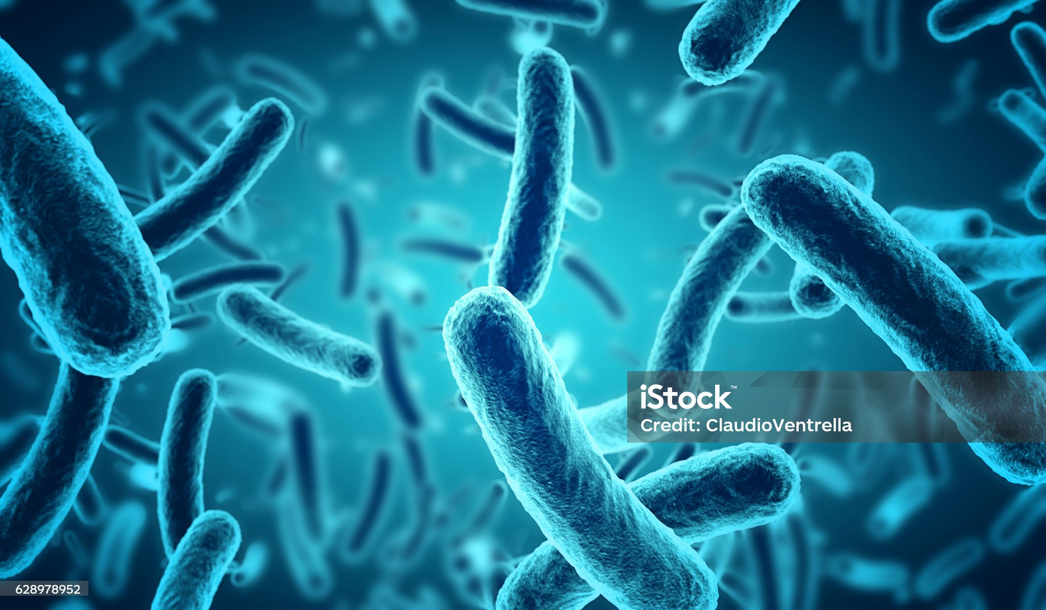
Escherichia coli
Antimikrobielle Resistenz
1
2
3
4
5
Bakterium, das verschiedene Infektionen verursacht, einschließlich Blasenentzündungen.

Slide 4
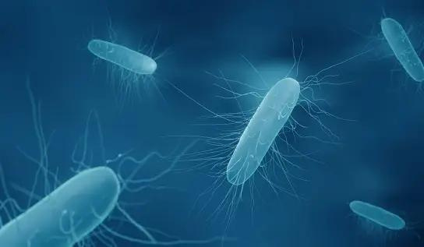
Shigellen
Antimikrobielle Resistenz
1
2
3
4
5
Βakterium das Ruhr, eine entzündliche Darminfektion, verursacht.

Slide 5
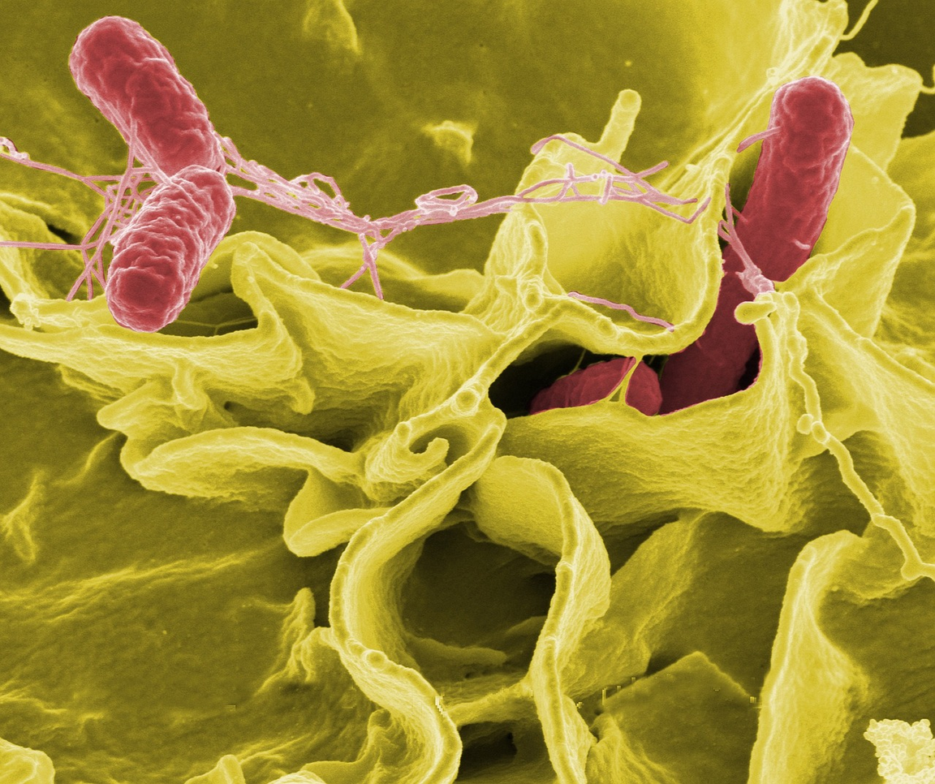
Salmonellen
Antimikrobielle Resistenz
1
2
3
4
5
Bakterium, das Salmonellose verursacht, eine Durchfallerkrankung durch kontaminierte Lebensmittel.

Slide 6
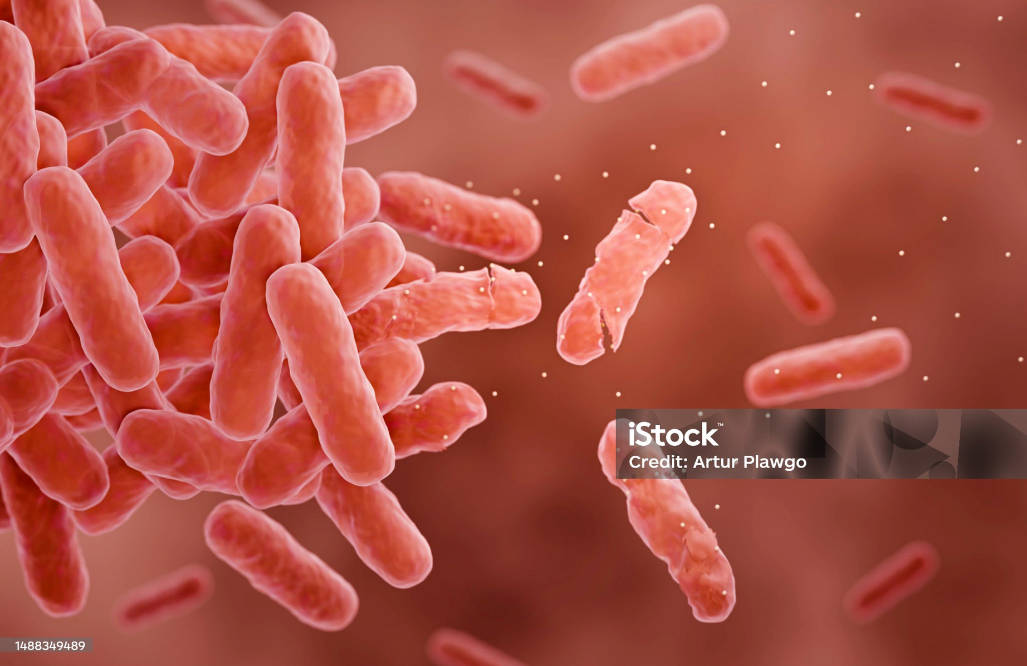
Clostridien
Antimikrobielle Resistenz
1
2
3
4
5
Bestimmte Arten des Bakteriums Clostridium difficile können einen toxischen Schock und andere gefährliche Infektionen verursachen.

Slide 7
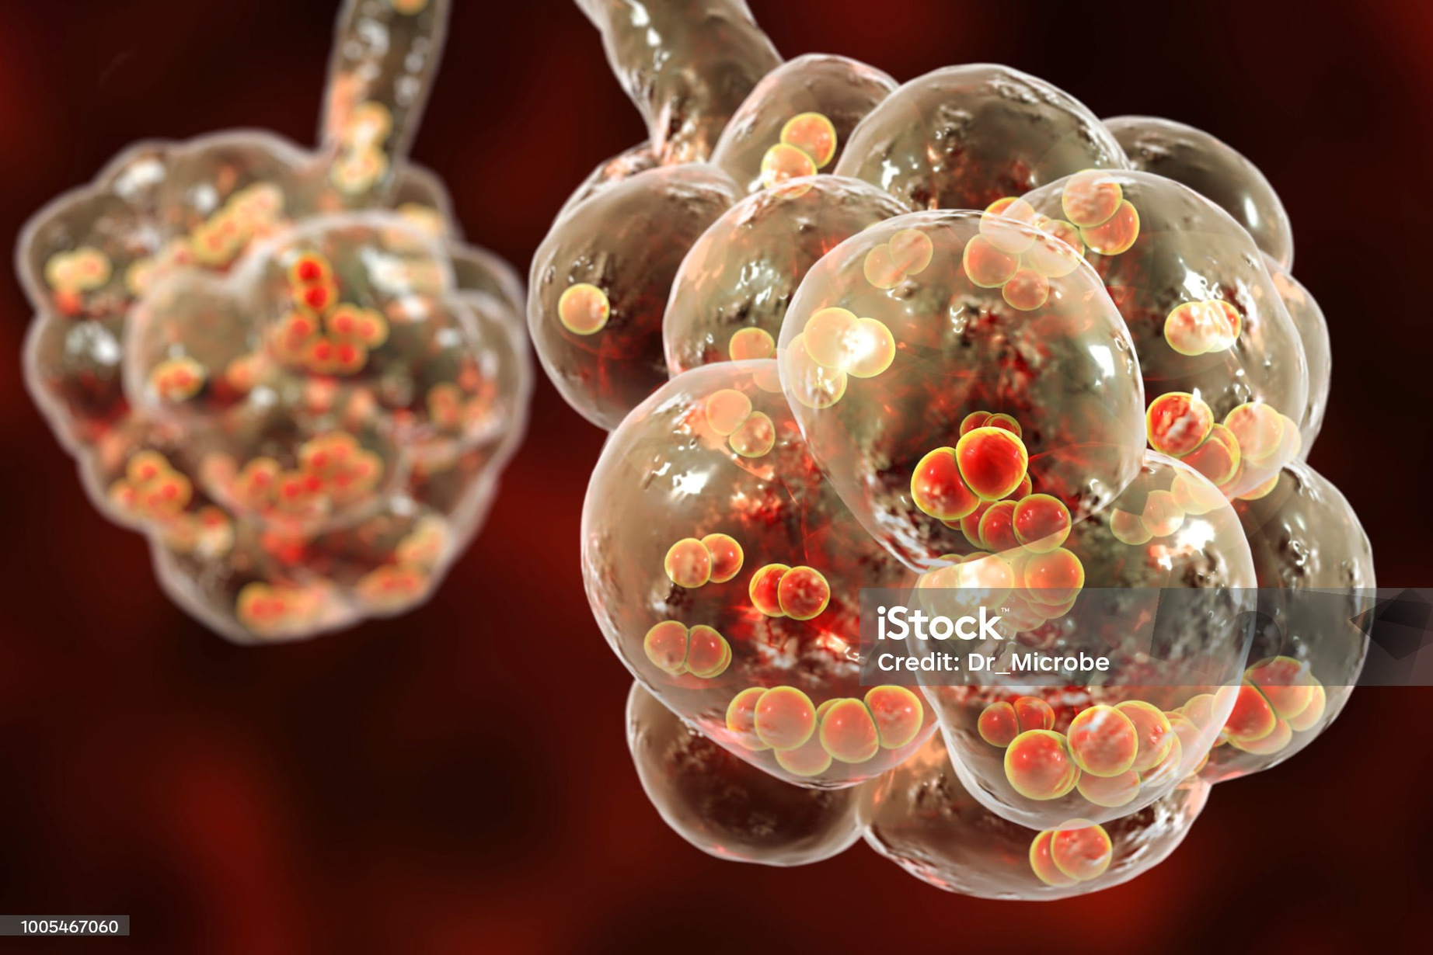
Streptococcus pneumonia
Antimikrobielle Resistenz
1
2
3
4
5
Ein Bakterium, das hauptsächlich Lungenentzündung, aber auch Infektionen wie Mittelohrentzündung und Meningitis verursacht.

Slide 8
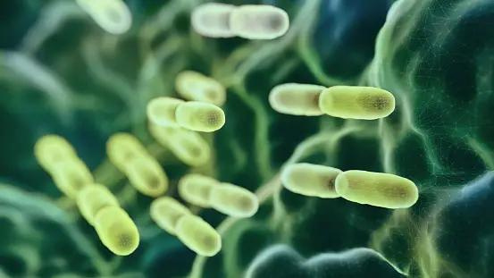
Bacillus cereus
Antimikrobielle Resistenz
1
2
3
4
5
Bakterium, das Magen-Darm-Erkrankungen verursacht.

Slide 9
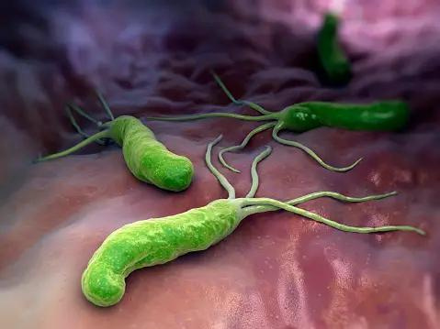
Helicobacter pylori
Antimikrobielle Resistenz
1
2
3
4
5
Bakterium, das Geschwüre im Magen und Zwölffingerdarm verursacht.

Slide 10
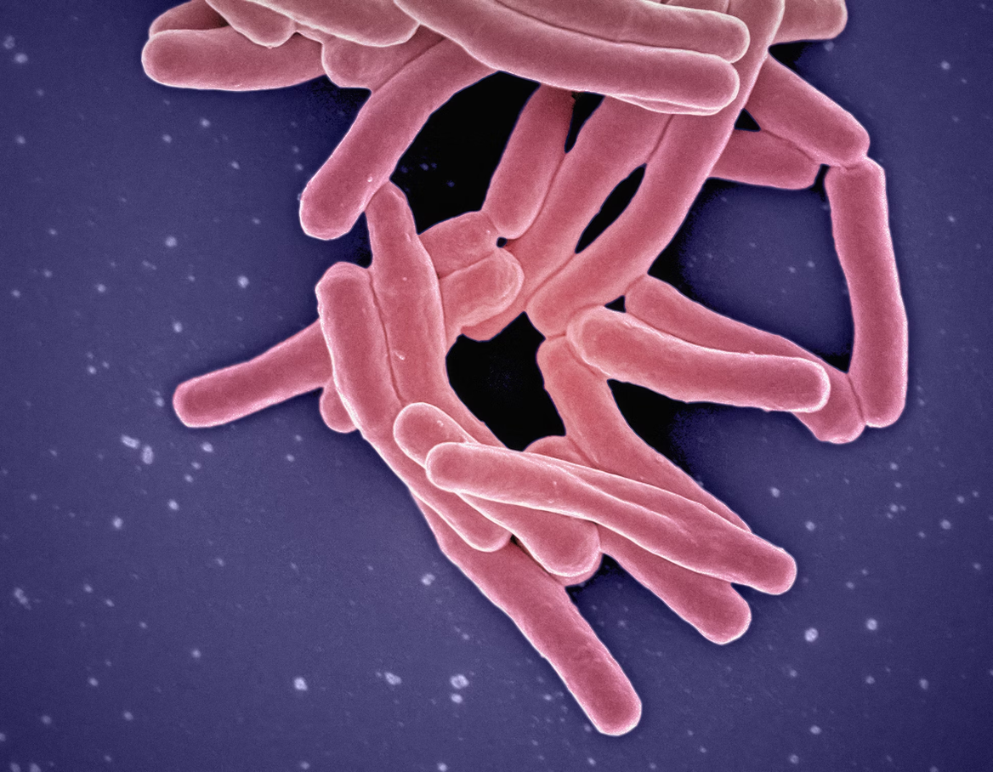
Mycobacterium tuberculosis
Antimikrobielle Resistenz
1
2
3
4
5
Bakterium, das Tuberkulose, eine ernsthafte Lungenkrankheit verursacht.

Slide 11

Vibrio cholerae
Antimikrobielle Resistenz
1
2
3
4
5
Bakterium, das hauptsächlich Cholera, eine Durchfallkrankheit, verursacht.

Slide 12

Legionellen
Antimikrobielle Resistenz
1
2
3
4
5
Bakterium, das die Legionärskrankheit, eine aktue Erkankung des Atmungssystems verursacht.

Slide 13
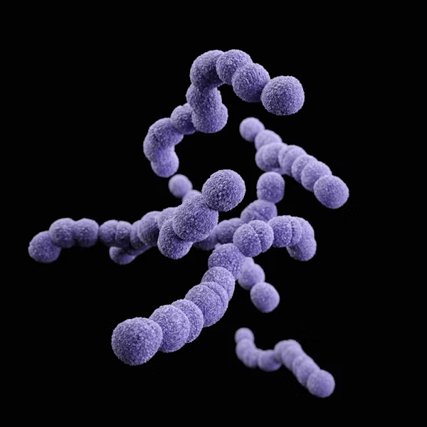
Streptococcus pyogenes
Antimikrobielle Resistenz
1
2
3
4
5
Bakterium, das streptokokkenbedingte Pharyngitis, insbesondere bei Kindern über 3 Jahren sowie Hautinfektionen wie Scharlach verursacht.

Slide 14
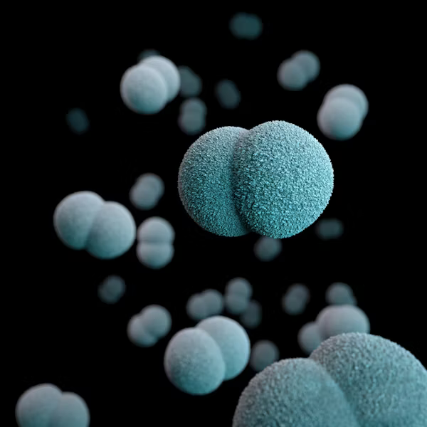
Meningokokken
Antimikrobielle Resistenz
1
2
3
4
5
Bakterium, das hauptsächlich Meningitis verursacht.

Slide 15
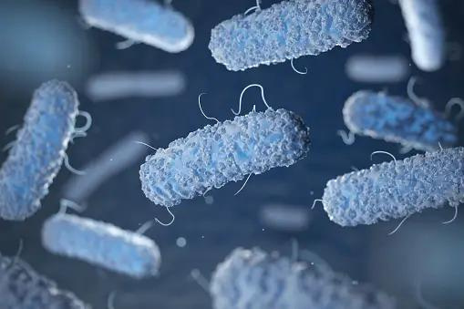
Proteus mirabilis
Antimikrobielle Resistenz
1
2
3
4
5
Bakterium, das hauptsächlich urologische Infektionen, aber auch andere Krankheiten wie Pneumonie und Meningitis verursacht. Es existiert kein Impfstoff gegen Proteus.

